Slide 1
Hoe vergroot je het leerrendement?
Edward Maitimo

Slide 2
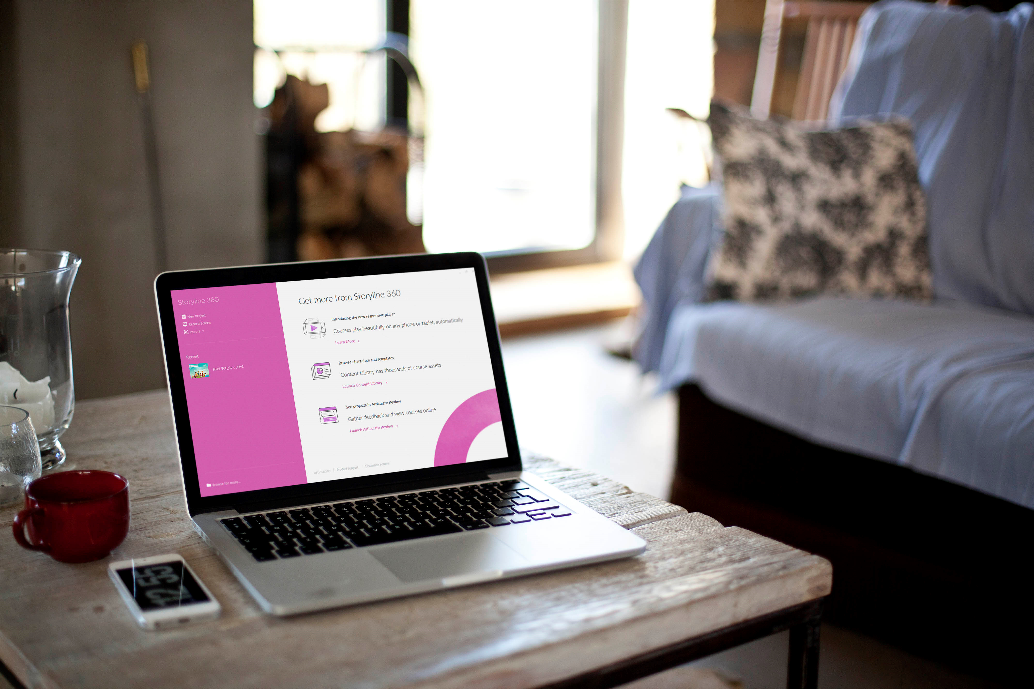
Ontwikkel je leeractiviteiten met de werking van het in gedachten
brein

Slide 3
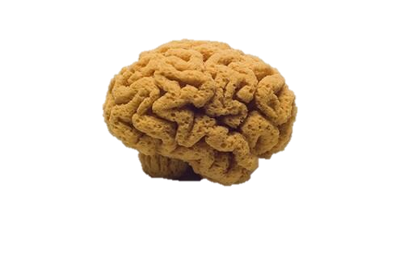
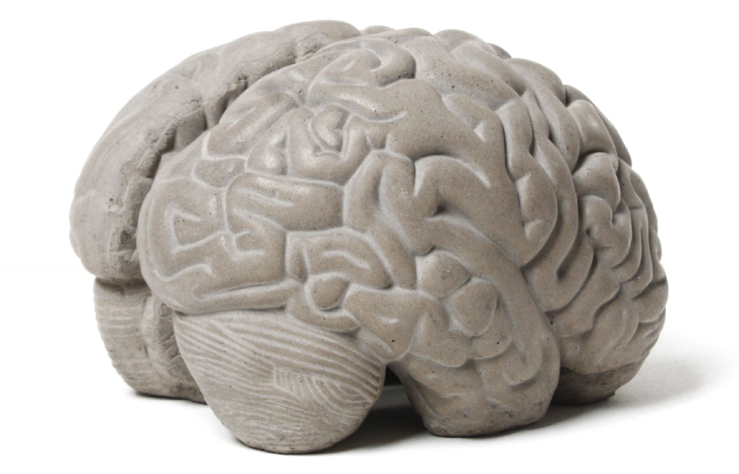
of
Hoe werkt ons
?
brein

Slide 4
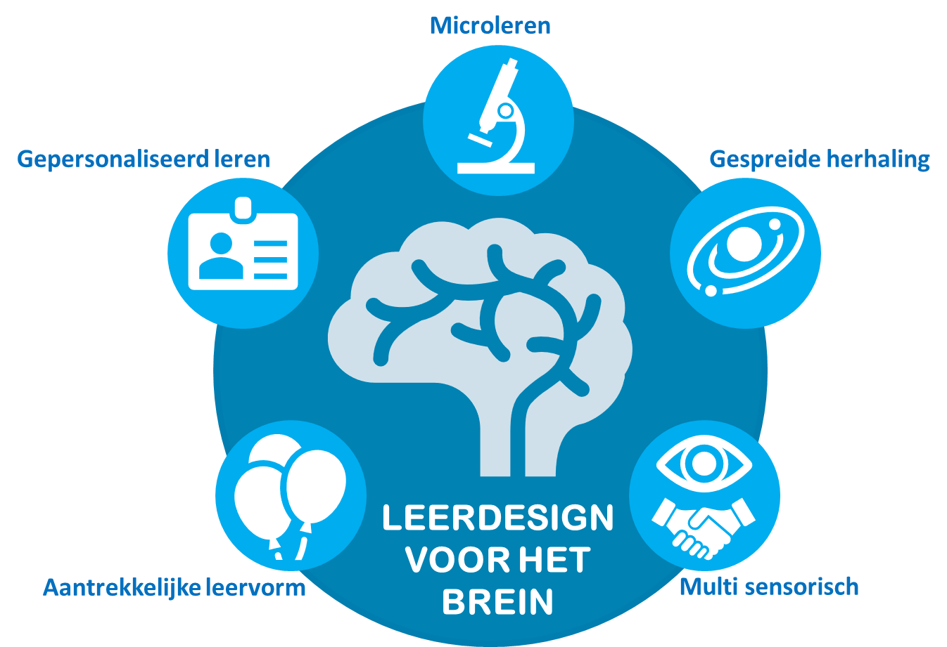

Slide 5
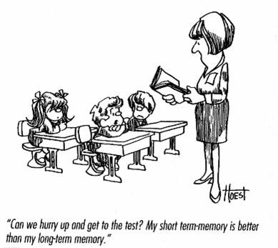
Micro-learning
Train je het korte of het lange termijn geheugen?

Slide 6
1
2
3
4
5
6
7
8
9
10
11
12
13
14
15
2
42
563
5832
31459
947362
7023471
33726198
435616709
1723091873
03941145670
410561678261
8520516052356
16723462426912
321195092341193
Micro-learning
Je korte termijn geheugen is beperkt
Notes:
Test van het geheugen

Slide 7
Micro-learning
Reden:
Beperkte korte termijn geheugen
Korte concentratieboog
Less is more
Bijkomend voordeel:
Makkelijker inplanbaar
Vorm:
Logische chunk
Duidelijk doel
3-20 minuten

Slide 8
Spaced repetition
Hebben we maximaal leerrendement?
100 %
Herinnering
50 %
en hier eindigt
Als de deelnemer hier begint
0 %
tijd
Notes:
Vergeetcurve Herman Ebbinghaus
William Talheimer van Work-Learning Research

Slide 9
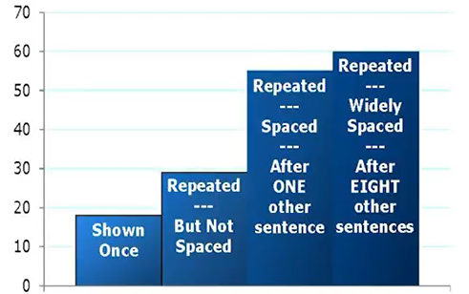
Een zin wordt 1 keer herhaald, wanneer blijft de inhoud het beste hangen? 1- niet herhalen 2- direct herhalen 3- om de zin herhalen 4- om de 8 zinnen herhalen
Langere spacingperiode
Is beter onthouden
Spaced repetition
Bron:W. Talheimer van Work-Learning Research

Slide 10
Het helpt om tussentijds ook te toetsen. Hoeveel onthoud je meer door zo’n toets? 1- 1,5 keer 2- 2 keer 3- 3 keer
Spaced repetition
Niet alleen effect op wat je toetst
Je leert tussentijds
kennis op te diepen
Bron:W. Talheimer van Work-Learning Research

Slide 11
Met welk programma zal je meer onthouden? 1- Een week lang programma van 5 dagen achter elkaar 2- Een 5-weeks programma met iedere week een lesdag 3- Waarschijnlijk is de uitkomst redelijk gelijk
Dit is geen spaced repetition
Spaced repetition
Bron:W. Talheimer van Work-Learning Research

Slide 12
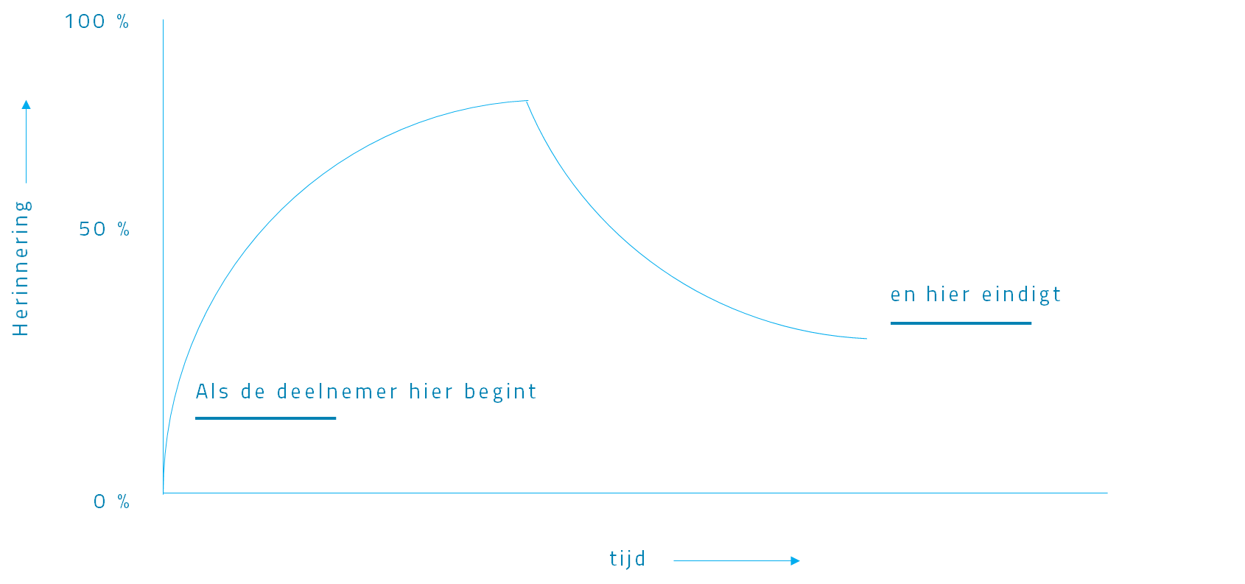
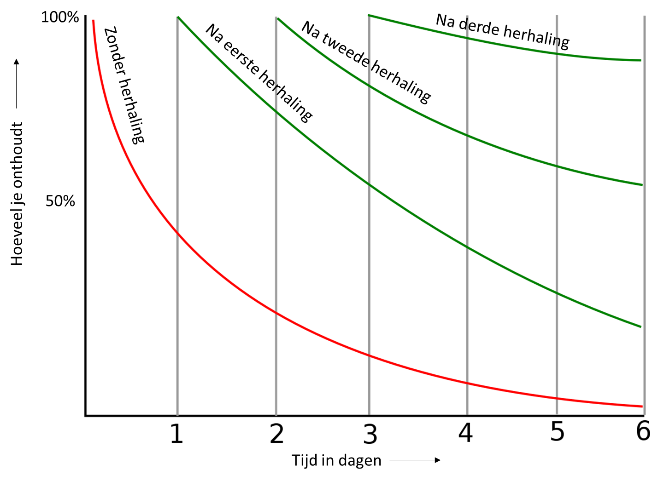
Spaced repetition
Gespreide herhaling
Zonder herhaling

Slide 13
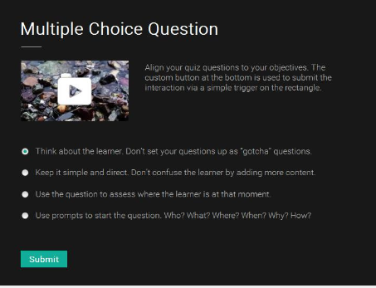
Spaced repetition
Reden:
We dreigen iets wat we eenmaal horen of zien te vergeten.
Hoe:
Herhaal de inhoud door tussentijdse toetsing
Ontwikkel een programma over een langere periode met minimaal 2 herhaalmomenten.
Zorg ervoor dat ze het geleerde snel in de praktijk ook tegenkomen.

Slide 14
Personalized learning

Slide 15
Personalized learning
Reden:
Frustratie of verveling zorgen voor slechte leerprestatie
Kennis bouw je op kennis die je al bezit
Bijkomend voordeel:
Eerder op niveau
Efficiënter met de tijd van de deelnemer
Hoe:
Doelgroep analyse
Pre-toets
Keuze richtingen in modules

Slide 16
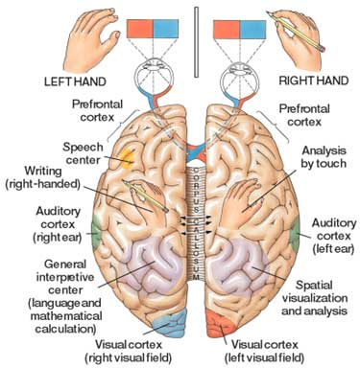
Multi sensorisch

Slide 17
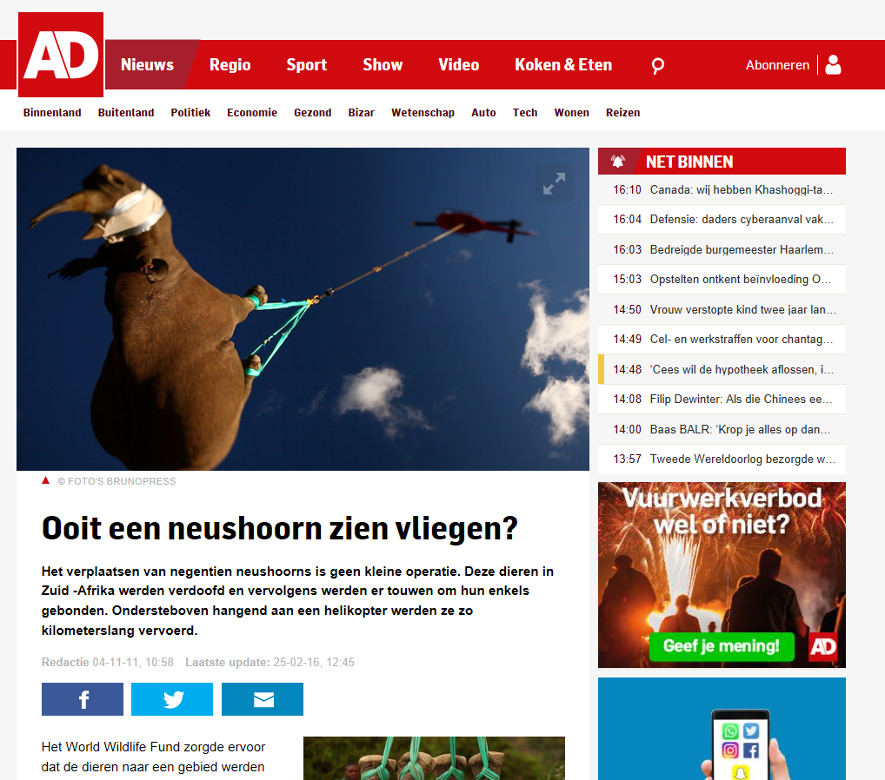
Multi sensorisch

Slide 18
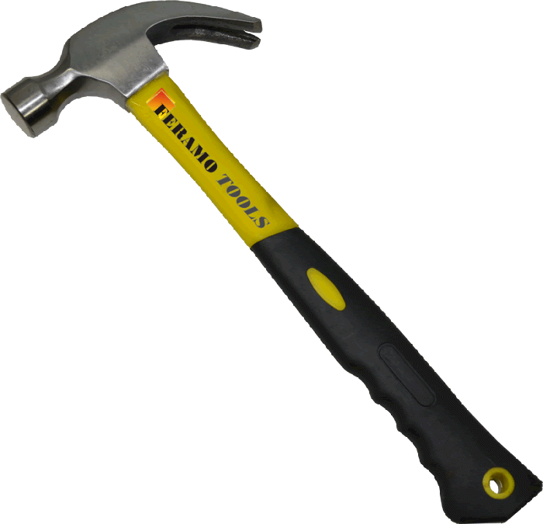
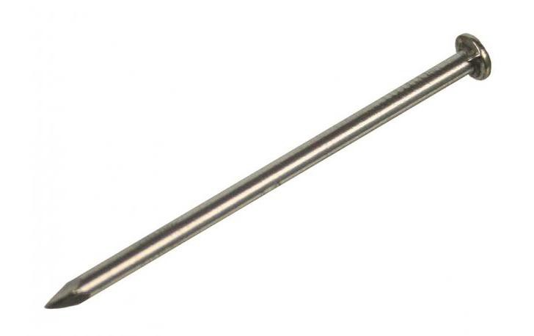
Multi sensorisch

Slide 19
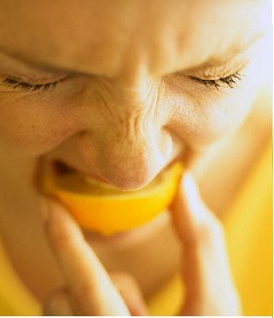
Multi sensorisch
Embodied cognition

Slide 20
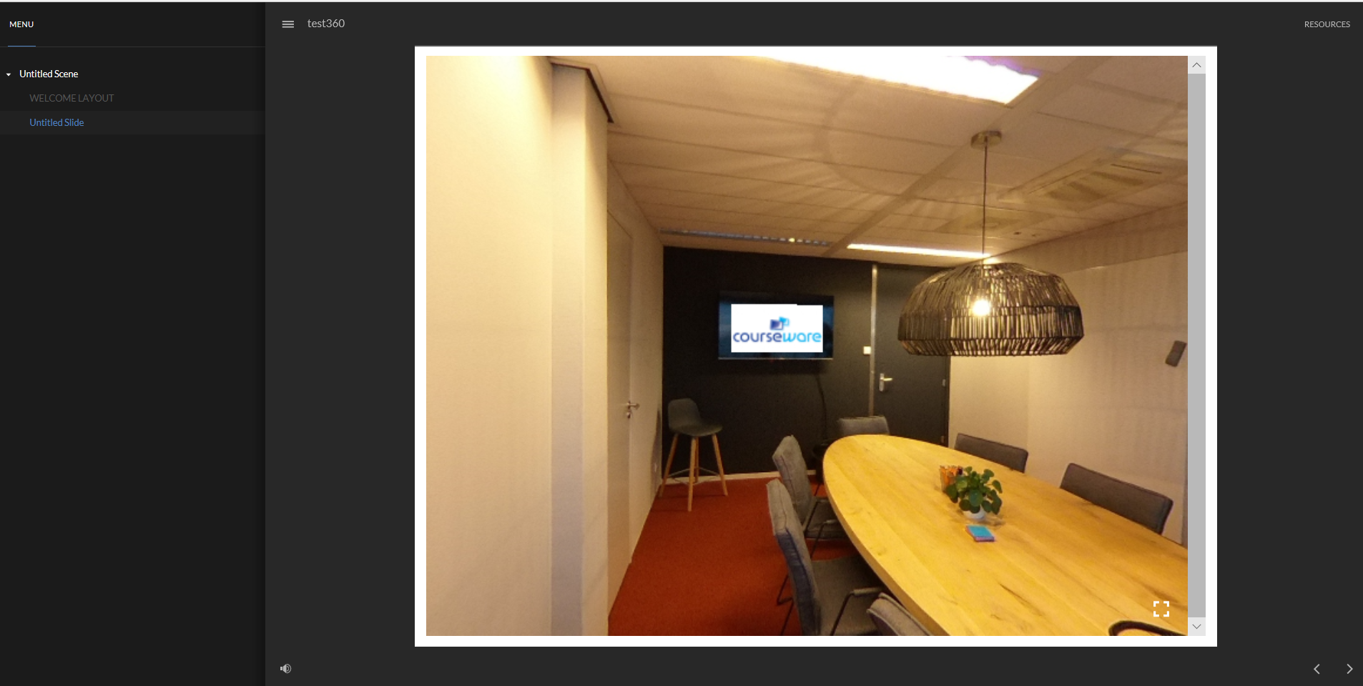
Multi sensorisch
360 graden video / VR

Slide 21
Multi sensorisch
360 graden video / VR

Slide 22
Multi sensorisch
Reden:
Leereffect is beperkter bij minder actieve zintuigen
Less is more
Hoe:
Multimedia
Video-leren
Scenario based
Virtual reality/360 video

Slide 23
Aantrekkelijke leervorm
Makkelijk afgeleid
Snel verveeld

Slide 24
Aantrekkelijke leervorm
Langere aandacht
door beweging

Slide 25
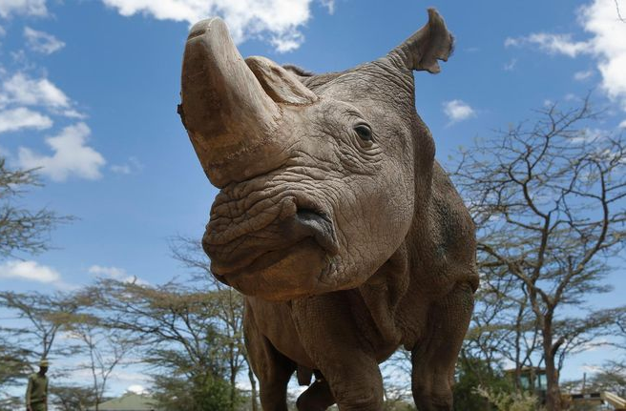
Aantrekkelijke leervorm
Zet in op de bijzonderheden

Slide 26
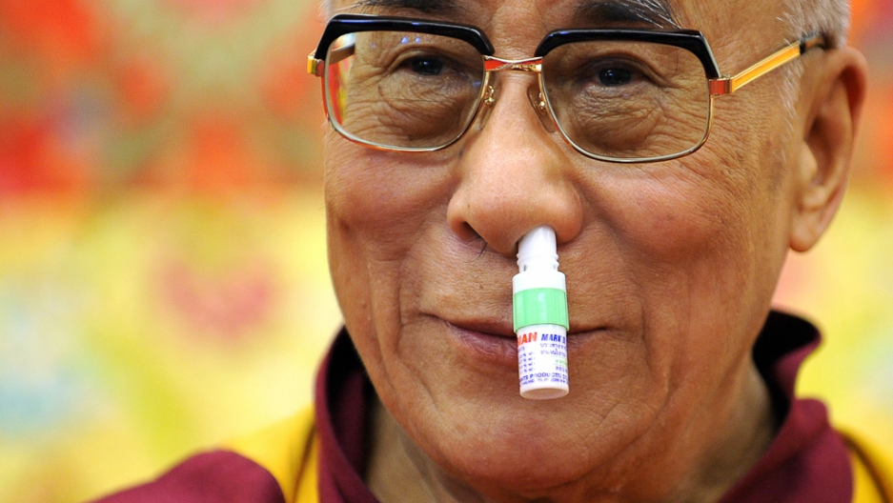
Aantrekkelijke leervorm

Slide 27
Aantrekkelijke leervorm
Reden:
Aandacht is gericht op wat je aantrekkelijk vindt
Bijkomend voordeel:
Professioneel
Hoe:
Prikkel door beweging, vorm en kleur
Doe iets verrassend
Zorg voor plezier

Slide 28
Effectief leerdesign
Micro-learning
Onze hersens kunnen maar beperkt informatie opslaan. Het is hierdoor niet effectief om grote brokken aan te bieden.
Spaced learning
We onthouden meer wanneer we informatie in korte herhalingen aangeboden krijgen. De tijd tussen het aanbieden van de informatie is belangrijk.
Personalized learning
Ons brein slaat iets makkelijker op als de stof op ons huidig niveau wordt aangeboden.
Multi sensorisch
Leerdesign
voor het brein
Hoe meer zintuigen geprikkeld worden, hoe beter je het geleerde uit je geheugen kunt opdiepen.
Aantrekkelijke leervorm
Onze hersens zijn makkelijk afgeleid. Hoe aantrekkelijker de vorm, waarbij de hersens constant worden geprikkeld, hoe beter de aandacht erbij wordt gehouden.

Slide 29
Effect op leren binnen de organisatie
JUST IN TIME BESCHIKBAAR
LEERBEHOEFTE
RESULTAAT
PASSENDE LEERVORM
courseware.nl

Slide 30
5 Moments of Need
Het leereffect is groter bij noodzaak vanuit de gebruiker - intrinsieke motivatie
NIEUW!
Nieuw
Verdieping
Toepassen
Oplossen
Verandering
Wanneer iemand iets voor de eerste keer moet weten of kunnen.
Wanneer men de basiskennis bezit, maar er meer nodig is om verder te komen.
Wanneer mensen het geleerde in de praktijk moeten brengen, maar nog niet kundig zijn.
Wanneer een probleem opgelost moet worden omdat iets anders werkt dan verwacht.
Wanneer iets verandert, waardoor oude kennis en kunde niet meer toepasbaar is.

Slide 31
Reflectie
JUST IN TIME BESCHIKBAAR
Wat is jouw take away?
LEERBEHOEFTE
RESULTAAT
PASSENDE LEERVORM
courseware.nl

Slide 32
Zijn er vragen?

Slide 33
Bedankt!

